Slide 1


BÀI 12:
H h L l

Slide 2



Slide 3




Slide 4
Le le bơi trên hồ.

Slide 5


Slide 6


h

Slide 7
l

Slide 8

h
l
h
oà
l
e
hoà
le

Slide 9
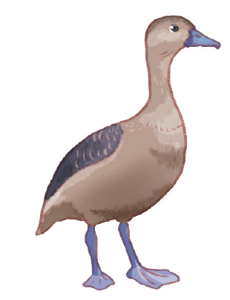


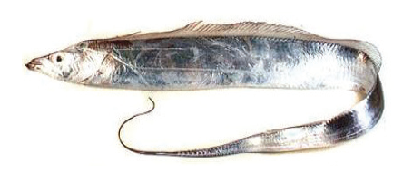
lá đỏ
bờ hồ
cá hố
le le

Slide 10


Slide 11



Slide 12


Slide 13


Slide 14


Slide 15


Slide 16


BÐ bÞ ho. Bµ ®· cã l¸ hÑ.

Slide 17


Slide 18


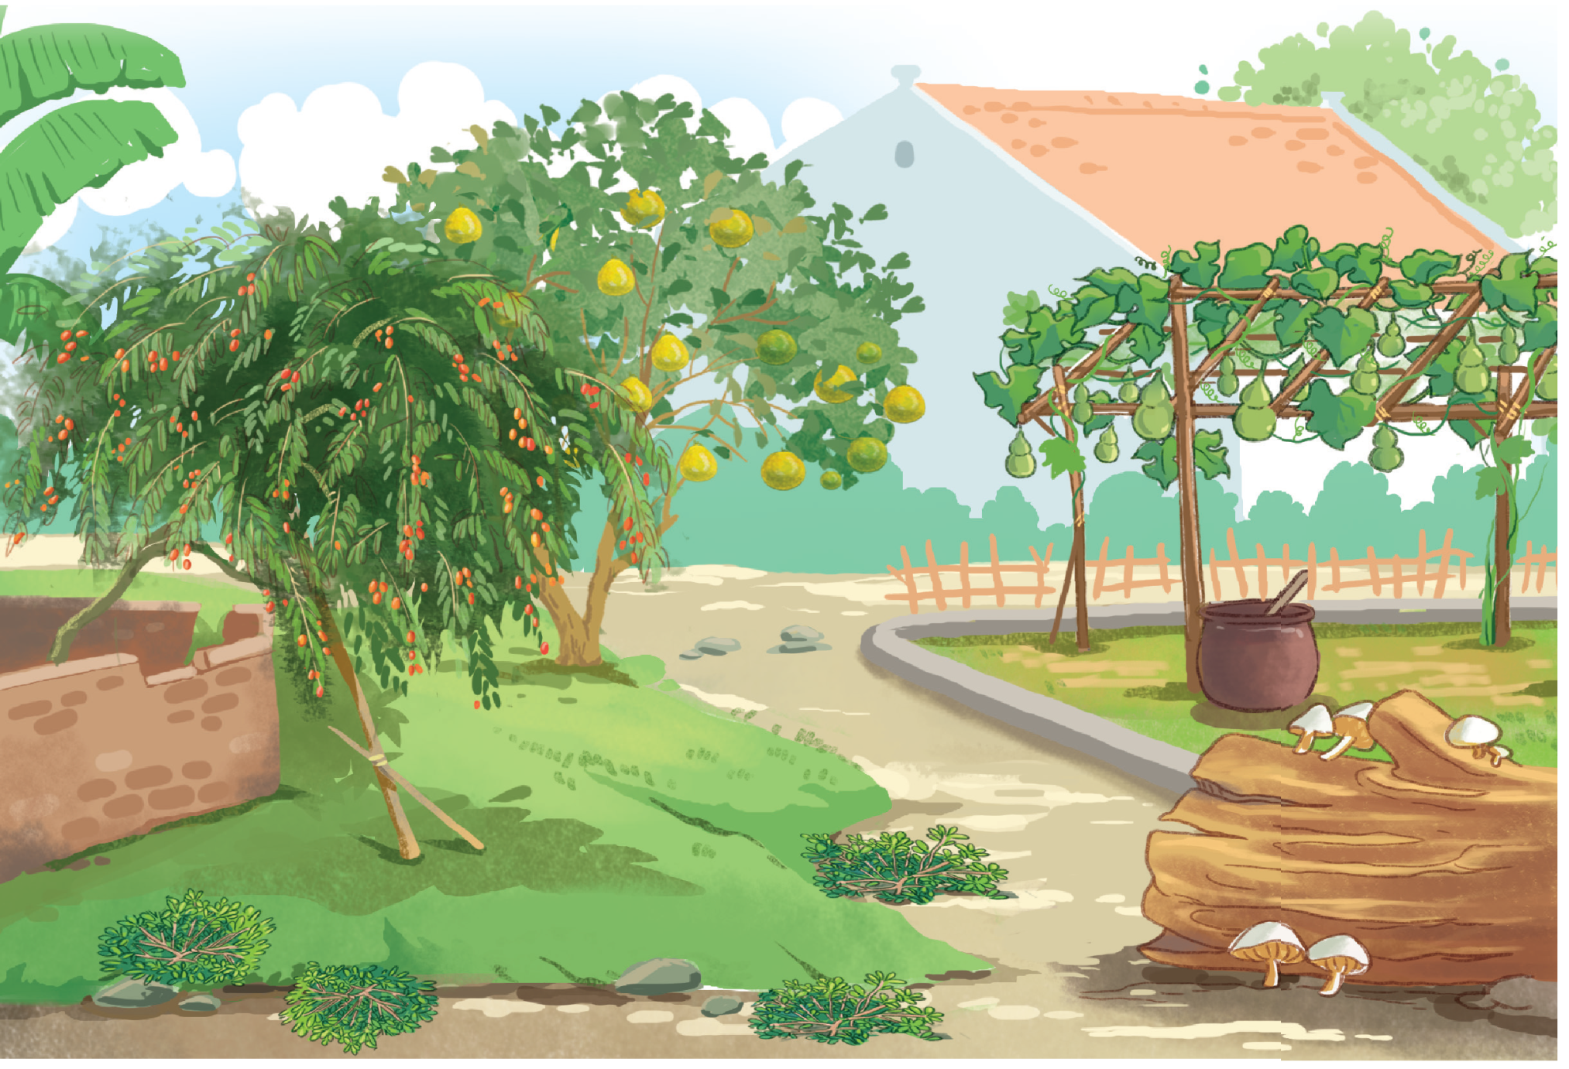
Cây cối

Slide 19


CỦNG CỐ
BÀI HỌC

